Slide 1

Ieskats Mārupes novada attīstības procesos
Mārupe – labvēlīgam lidojumam teicama starta vieta!
Attīstības nodaļas vadītāja
Ilze Krēmere

Slide 2
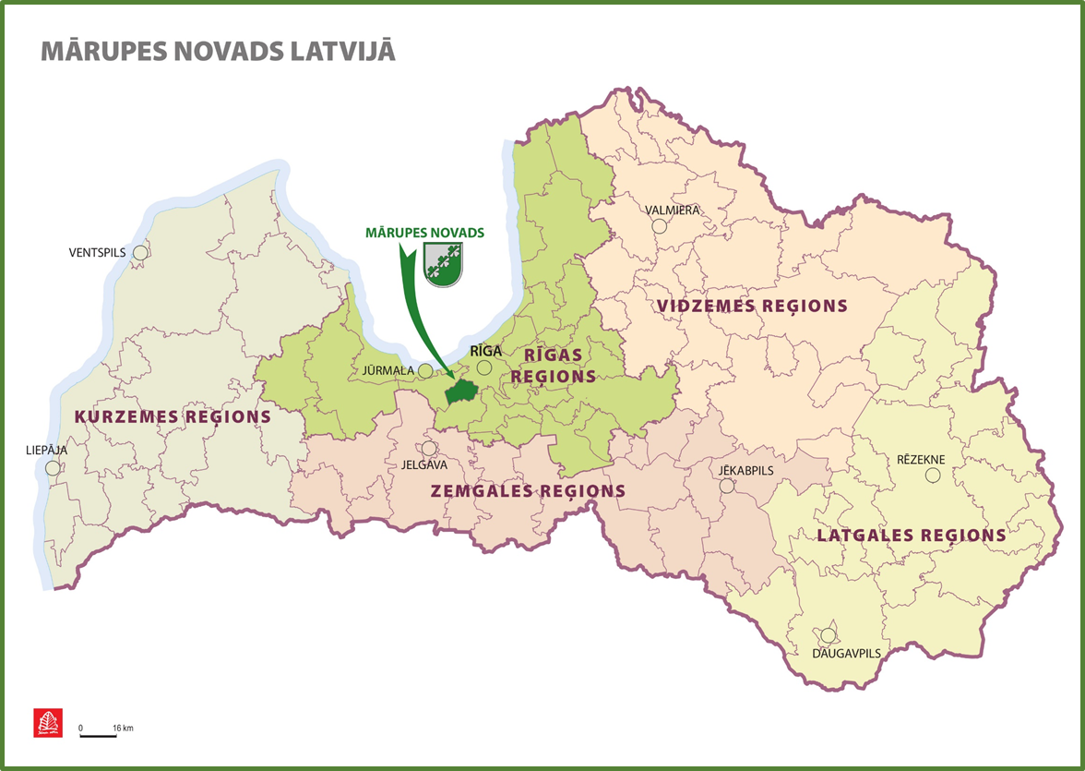

Slide 3
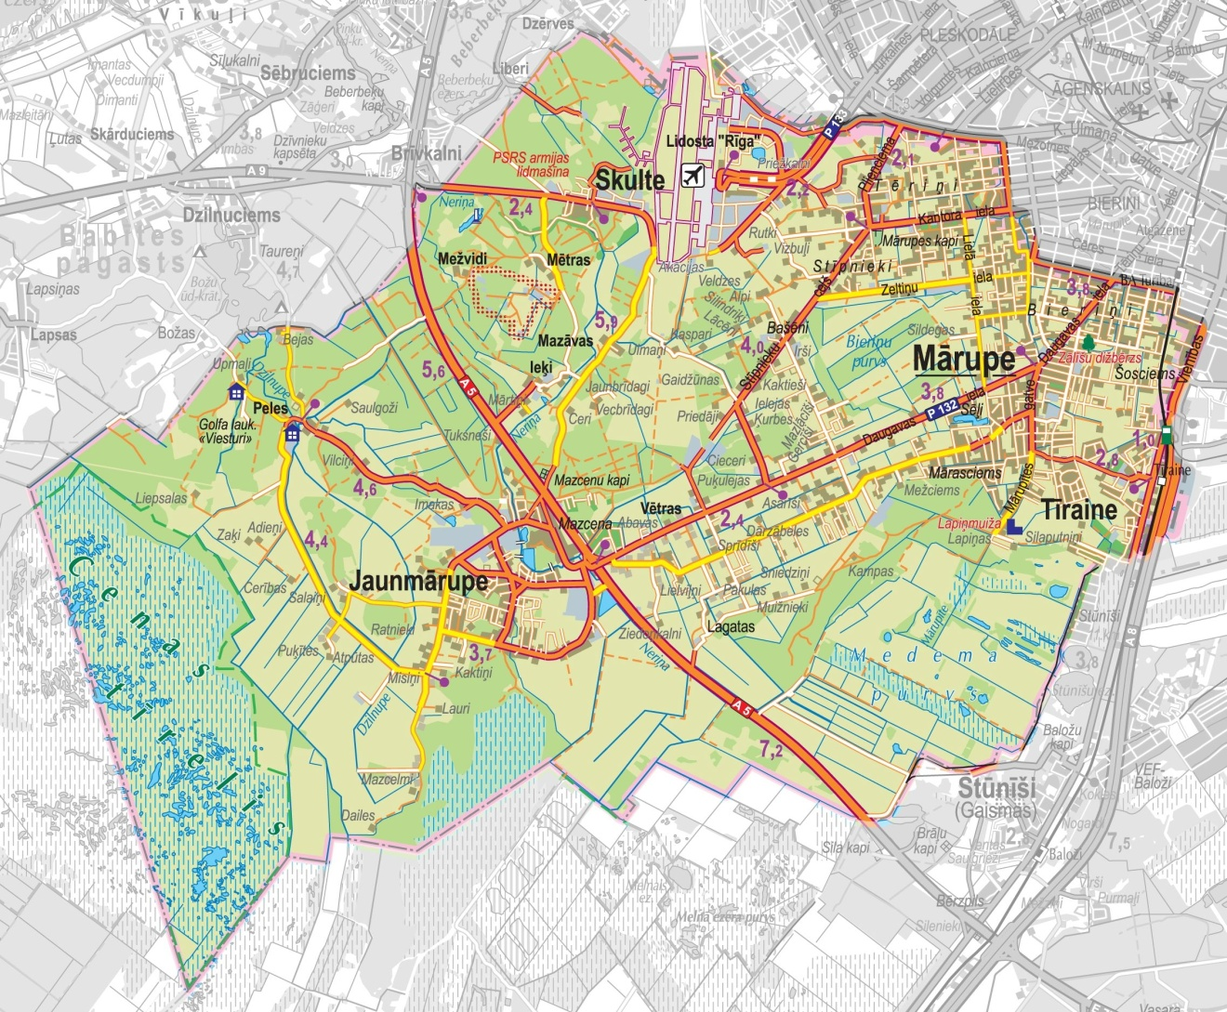
Jūrmala
Jelgava
Platība10391.3 ha Iedzīvotāji 20 025

Slide 4

Iedzīvotāju vidējā vecuma ziņā jaunākais novads
Intensīva būvniecība, gadā vidēji ekspluatācijā tiek nodotas 100 jaunbūves
Vid.gadā tiek uzsākti 20 -25 detālplānojumi, 2-3 lokālplānojumi
Ielu kopgarums novadā ~ 130 km, no kuriem 50 km privātās ielas
Līgumi ar 70 privātajām PII
(665 izglītojamie)
Daži skaitļi plānotājiem

Slide 5
Attīstības nodaļa

Slide 6
Attīstības jomā
Pabeigta stratēģiju izstrāde tūrisma, mārketinga, sporta un aktīvās atpūtas, kultūrvides jomās
Izveidotas 5 konsultatīvās padomes
Tūrisma
Sporta un aktīvās atpūtas
Izglītības
Mārketinga
Uzņēmēj-darbības atbalstam

Slide 7
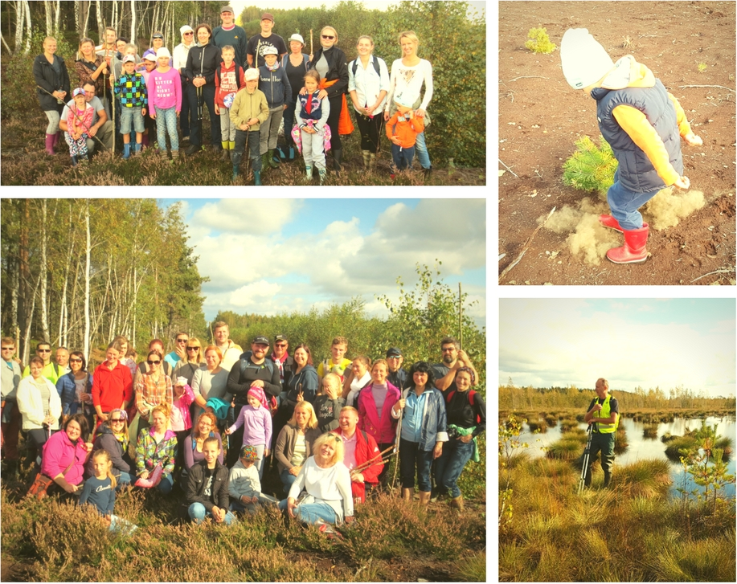

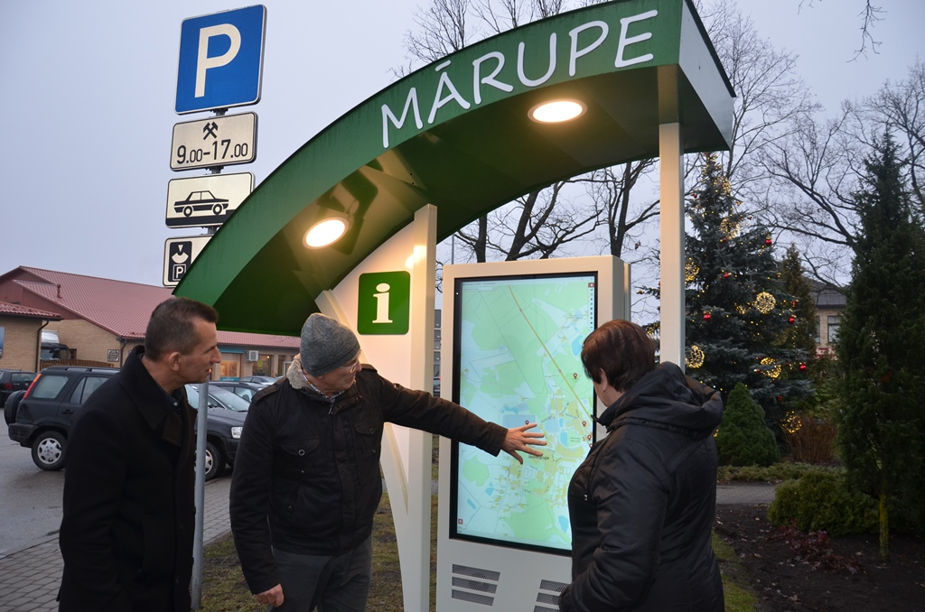
Tūrisma konsultatīvā padome
Vidzemes Tūrisma asociācijas biedrs
Atbalsts Mārupes novada amatniekiem un mājražotājiem
Semināri un mācības tūrisma pakalpojumu sniedzējiem
Notes:
Noslēgts līgums ar SIA "Karšu izdevniecība Jāņa Sēta", nolūkā nodrošināt Mārupes novada pašvaldības dalību Latvijas simtgades pasākumos, par 200 eksemplāru iegādi izdevumam “Ceļvedis pa Rīgu un Rīgas apkaimēm. Latvija un tās iedzīvotāji cīņā par savu valsti un pretestība okupācijas varām (1918-1991)”, kurā tiks iekļauti 4 Mārupes novada objekti (piemiņas vietas) - Piemiņa krusts (Baltais krusts) "Baigā gada" upuriem Skultes mežā, PSRS Baltijas flotes Gaisa karaspēka bumbvedējs IL -28, Skultē, Piemiņas ansamblis totalitāro varu upuriem pie Mārupes kapiem un Kapa vieta Barikāžu laikā nogalinātajam šoferim Robertam Mūrniekam.

Slide 8
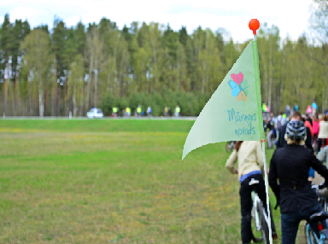
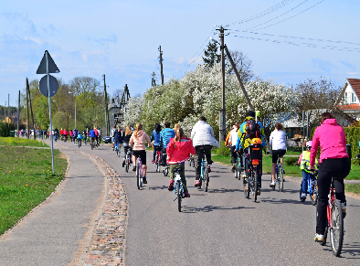
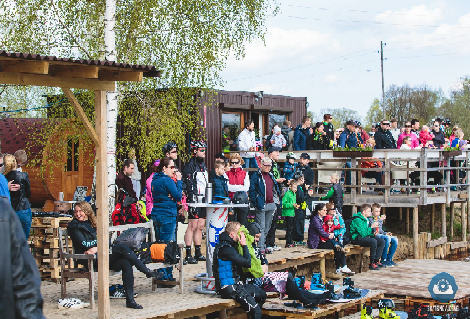
Sporta un aktīvās atpūtas konsultatīvā padome
Sporta pasākumu plāns
Virzība sporta objektu būvniecībā
Stratēģisku jautājumu risināšana

Slide 9
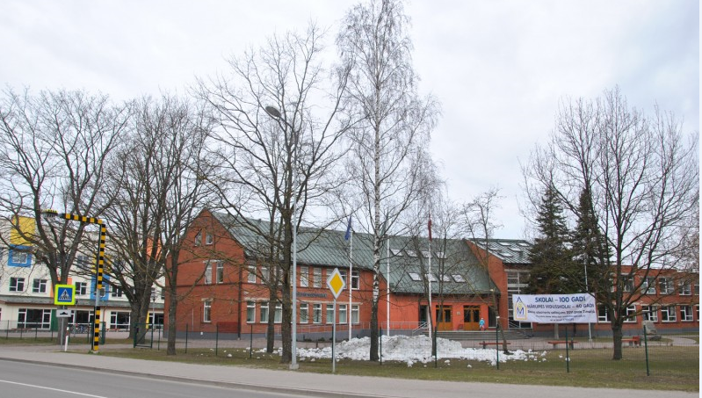
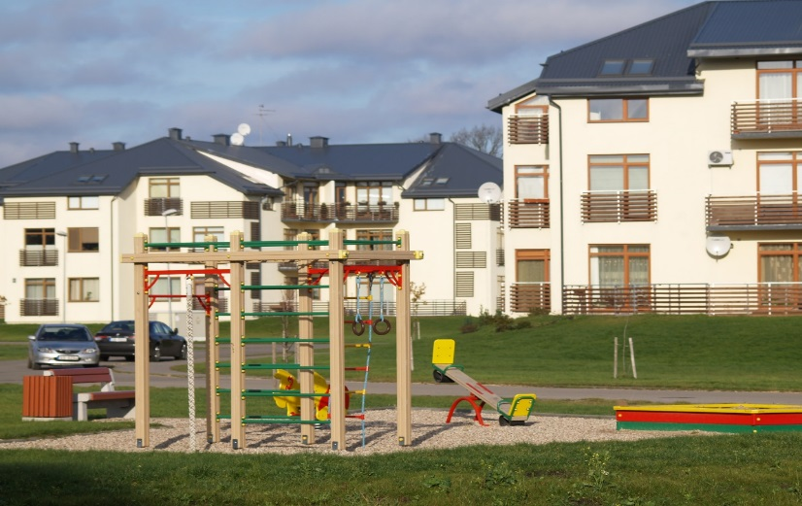
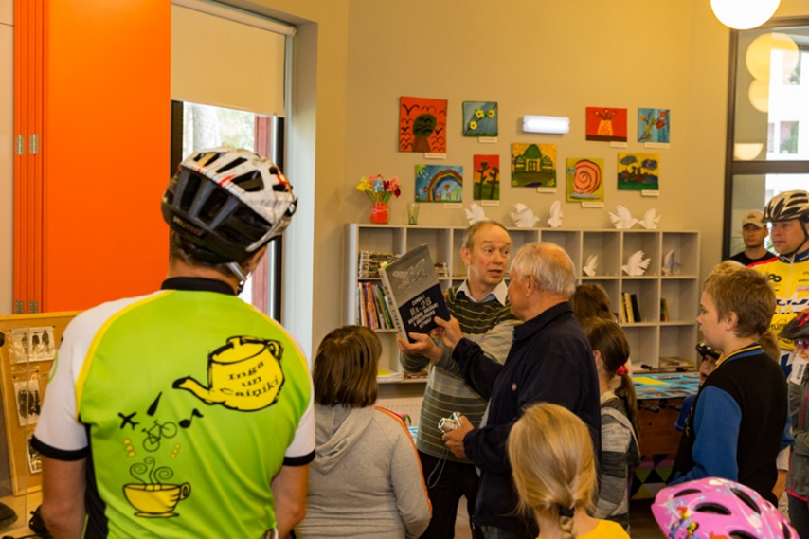
Izglītības konsultatīvā padome
Izglītības programmas
Skolu attīstības programmas
Dalība projektos

Slide 10
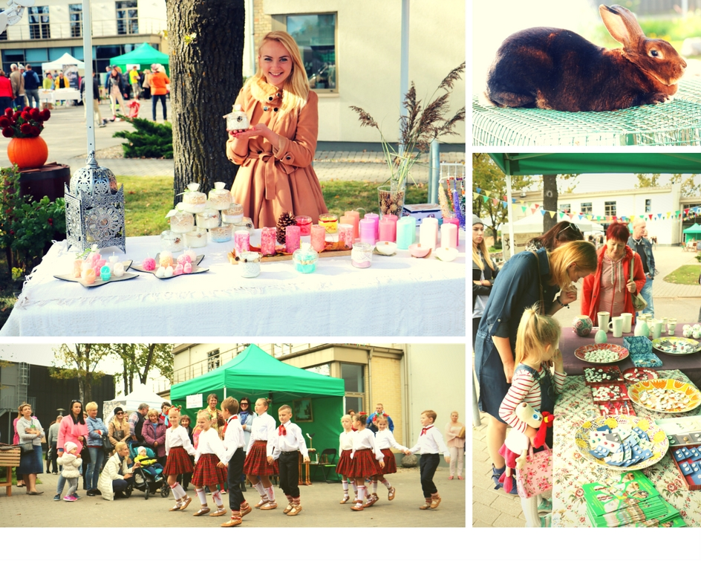
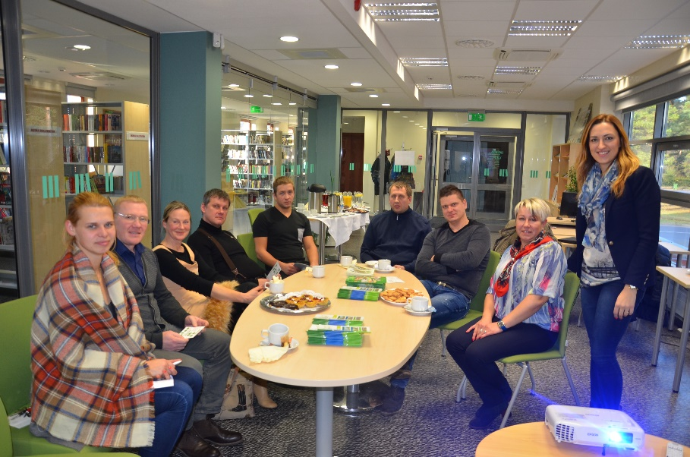
Mārketinga konsultatīvā padome
Uzņēmējdarbības konsultatīvā padome

Slide 11
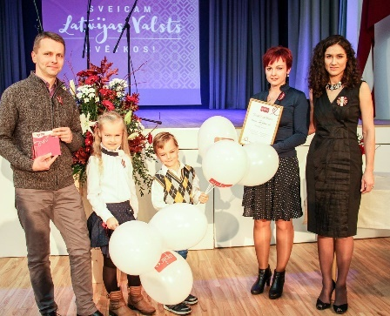
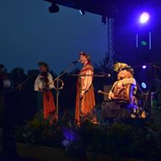
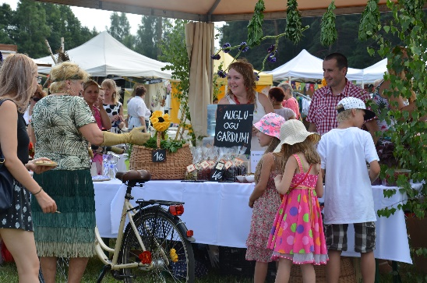
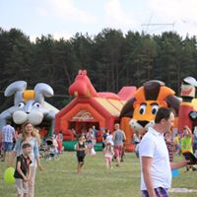
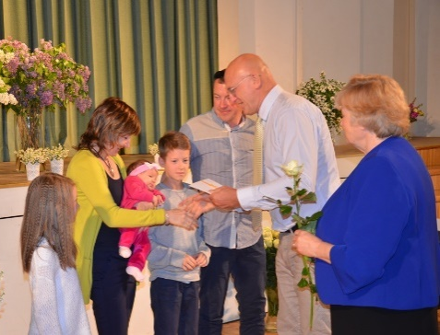
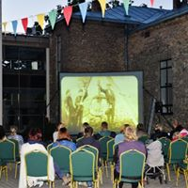
Kultūrvides konsultatīvā padome
Līgosim kopā Mārupē!
Lieldienu jampadracis
Mārupes cālis
Muzikālā Advente
bērnu un jauniešu svētki “Ar vasaru saujā”
Jaundzimušo sveikšana “Esmu mazais mārupietis”
Senioru godināšana
Latvijas Valsts proklamēšanas gadadienas pasākumi
Brīvdabas kino

Slide 12
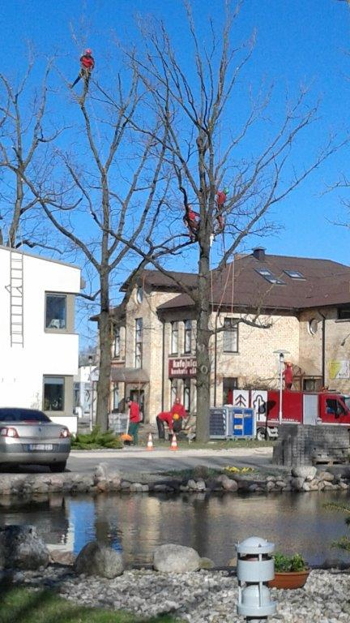

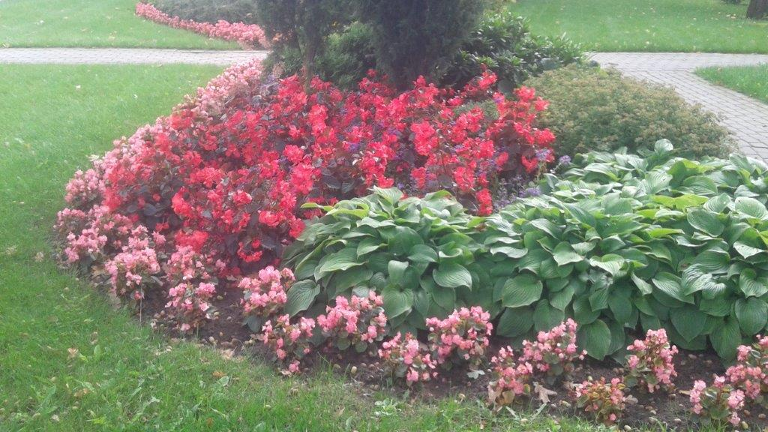
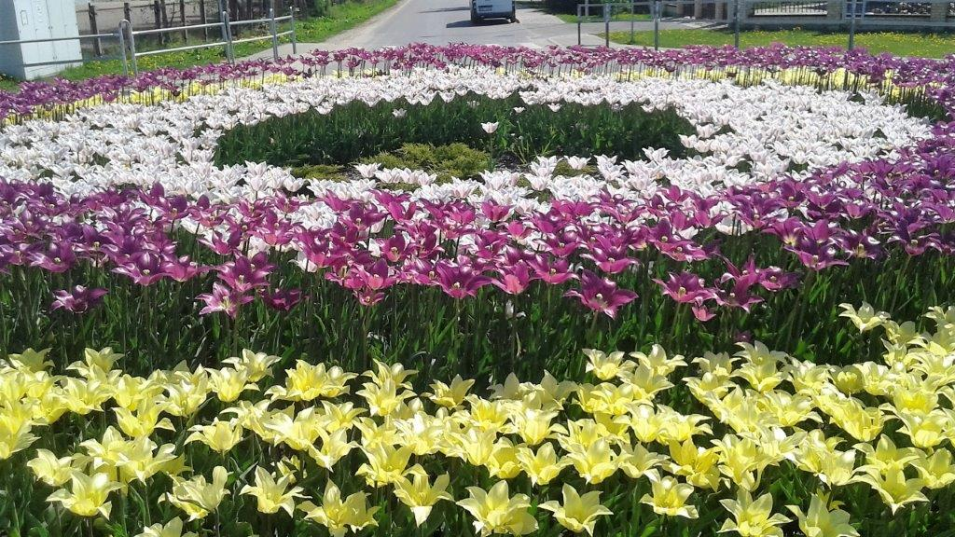
Labiekārtošanas konsultatīvā padome

Slide 13
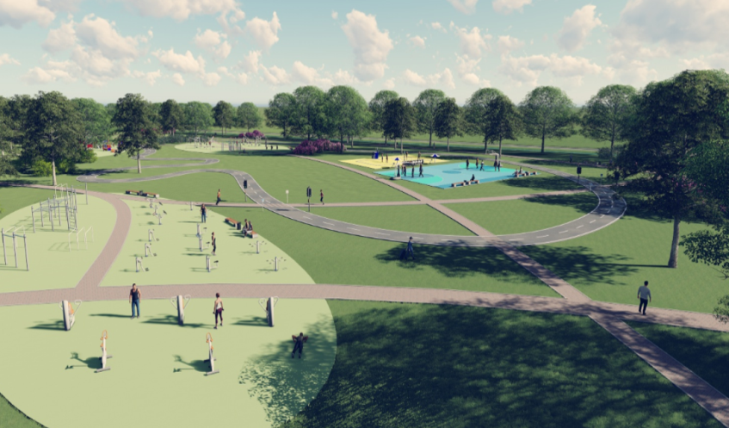
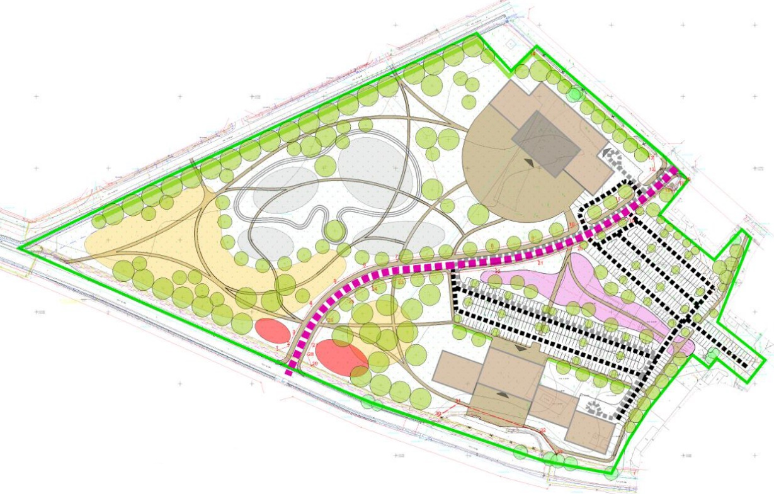
Tīraines dārzi - detālplānojums

Slide 14
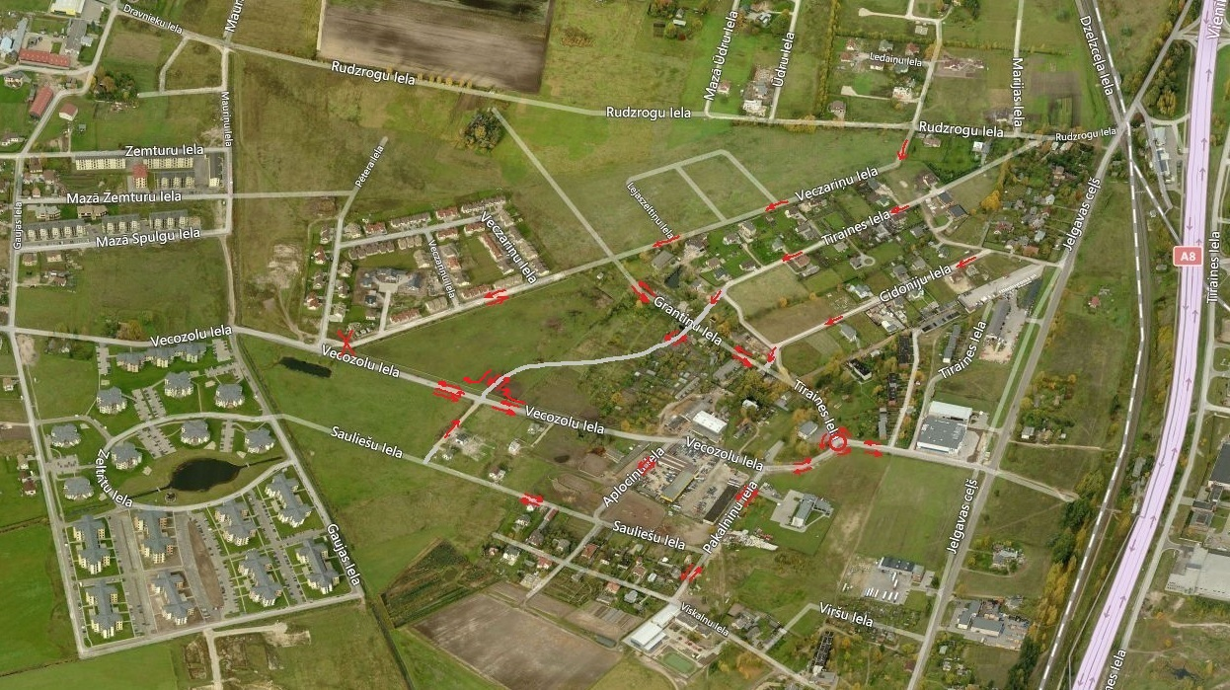
REKOMENDĒJAMIE SATIKSMES ORGANIZĀCIJAS PRIEKŠLIKUMI

Slide 15
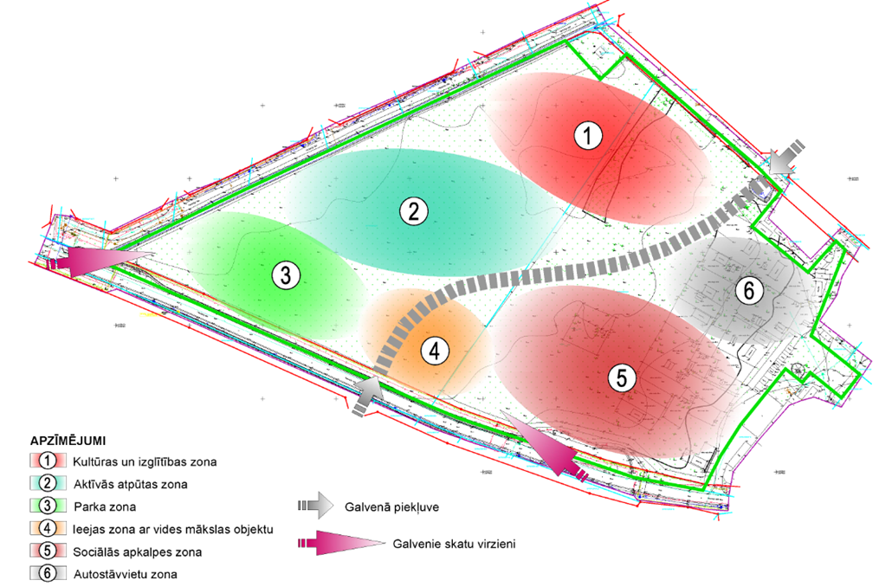
Teritorijas funkcionālais risinājums

Slide 16
